Slide 1
Značaj vakcinacije
Doc. dr Mioljub Ristić, doc. dr Snežana Ukropina
Институт за јавно здравље Војводине
Znanjem do zdravih izbora
Programski zadatak Posebnog programa u oblasti javnog zdravlja za APV u 2020. godini:
Unapređenje zdravstvene pismenosti populacije – „Znanjem do zdravih izbora“

Slide 2
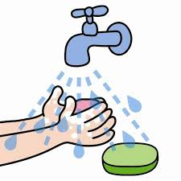
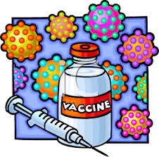
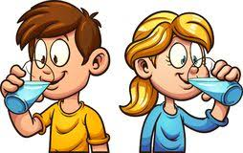
Značaj vakcinacije
U borbi protiv zaraznih bolesti, vakcinacija je, pored obezbeđivanja higijenski ispravne vode za piće i pravilnog pranja ruku, u najvećoj meri doprinela smanjenu obolevanja i umiranja ljudi.

Slide 3
Zahvaljujući imunizaciji mnoge bolesti se više ne pojavljuju (ili se retko pojavljuju).

Slide 4
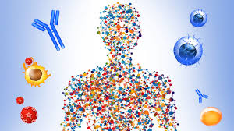
Činjenice o vakcinama
Vakcine se dobijaju ubijanjem ili oslabljivanjem uzročnika (bakterija, virusa) tako da su bezbedne za primaoca.
Imuni sistem deteta je dovoljno „zreo“ da bezbedno primi i obradi sve uzročnike iz vakcina koje su predviđene za uzrast.

Slide 5
Činjenice o vakcinama
Radi dostizanja potrebnog nivoa imuniteta (titra antitela) koji će nas štititi od određene zarazne bolesti, žive vakcine je dovoljno dati jednom (vakcina protiv tuberkuloze) ili dva puta (vakcina protiv malih boginja, zaušaka i rubeole/MMR), dok se mrtve vakcine moraju davati više puta.
Sastojci u vakcinama su u količinama koje su ispitano bezbedne.
Antitela organizam stvara nakon prirodnog susreta
sa mikroorganizmima (preležavanjem bolesti)
ILI VAKCINACIJOM.

Slide 6
Činjenice o vakcinama…
Davanjem više vakcina istovremeno postiže se ista zaštita kao i kada bi se one dale pojedinačno, a manjim brojem poseta lekaru istovremeno se zaštiti više dece od više različitih oboljenja.
Dugogodišnji visok obuhvat vakcinama doprinosi tome da se neke zarazne bolesti iskorene ili svedu na retku pojavu.
Kolektivni imunitet se obezbeđuje samo visokim % vakcinisanih.

Slide 7
Činjenice o vakcinama…
Vakcine su najbezbedniji lek u prevenciji bolesti.
Sastojci u vakcinama su u količinama koje su neškodljive za vaše dete.
Nema razlika u sastavu vakcina koje dobija vaše dete ili deca u razvijenim zemljama.
Vakcinišite dete na vreme i ne brinite.

Slide 8
Činjenice o vakcinama…
Nemojte čekati pojavu epidemije i rizikovati da dođe do ozbiljnog poremećaja zdravlja vašeg deteta odlaganjem vakcinacije.
Pravo vašeg deteta, kao i sve dece sveta, je da bude vakcinisano. Nemojte mu to pravo uskratiti.
Vakcinišite svoje dete i zaštitite
i njega i njegove drugare iz
okruženja, koji možda nisu
smeli biti vakcinisani.

Slide 9
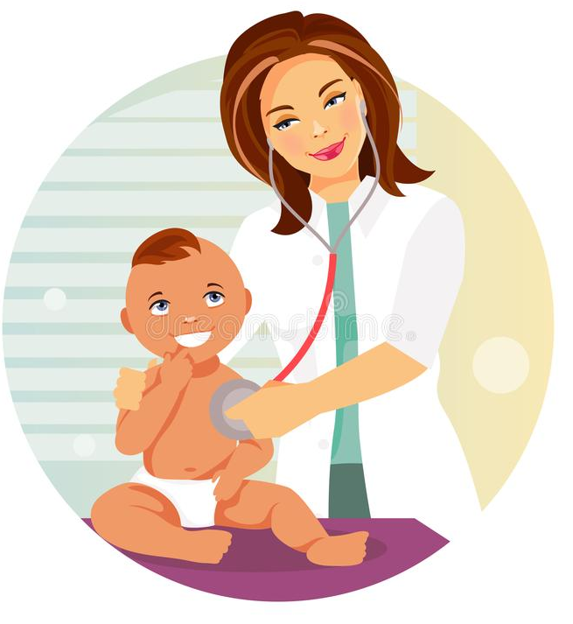
Činjenice o vakcinama…
Bolji izbor je vakcinisati dete nego čekati da oboli, jer je ishod oboljevanja od zaraznih bolesti uvek neizvestan.
Reakcije posle vakcinacije najčešće su blage i prolazne, bez ikakvog rizika po zdravlje deteta.
Umesto na internetu, savete u vezi vakcina i vakcinacije potražite kod pedijatra svog deteta.

Slide 10
Ugledajte se na naše starije koji su nas odvodili na vakcinaciju i tako učestvovali u iskorenjivanju variole vere u celom svetu i dečije paralize u skoro celom svetu.
Vakcinišite svoje dete svim vakcinama iz kalendara vakcinacije i doprinesite da u budućnosti i neka druga oboljenja zauvek nestanu sa lica zemlje

Slide 11
Vakcine svakog minuta spasu
5 ljudskih života!

Slide 12
Кoje vakcine deca dobijaju?

Slide 13
1. tuberkuloze 2. difterije 3. tetanusa 4. velikog kašlja 5. dečije paralize 6. virusne žutice b 7. malih boginja 8. zaušaka 9. rubele (crvenke) 10. izazvanih bakterijom hemofilus influence tipa b i 11. izazvanih bakterijom streptokok pneumonije.
U NAŠOJ ZEMLJI DECA SE OBAVEZNO VAKCINIŠU
PROTIV 11 BOLESTI:

Slide 14
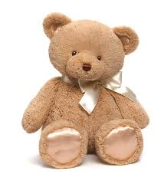
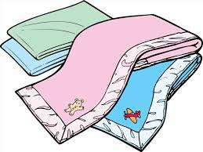
Priprema deteta za vakcinaciju
Budite i vi opušteni i nasmešeni, kako dete ne bi bilo preplavljeno vašim uzbuđenjem;
Ponesite u ambulantu omiljenu detetovu igraču, ćebence...
Ponesite vodu, flašicu...

Slide 15
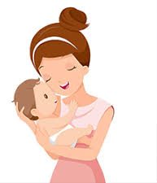
Priprema deteta za vakcinaciju
Slušajte uputstva lekara i medicinske sestre/tehničara
Ako se dete rasplače, zagrlite ga, pomilujte (ne po mestu uboda), skrenite mu pažnju igračkom, odvedite ga kasnije na omiljeno mesto za igru, ponudite omiljenom hranom sl.

Slide 16
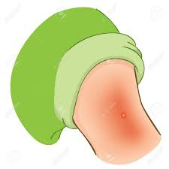
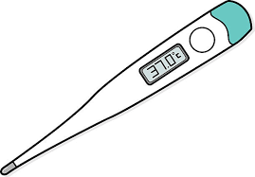
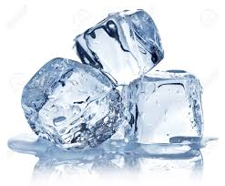
Da li vakcine imaju neželjene efekte?
Neželjene reakcije nakon vakcinacije su najčešće lokalnog tipa,
blage i prolaze bez terapije i posledica po zdravlje.
Ozbiljnije posledice su izrazito retke.
Verovatnoća da se tokom života dobije teška neželjena reakcija
Reakcija na vakcine je manja od udara groma.
Rezultati brojnih kvalitetnih studija ukazuju da nema
povezanosti između MMR vakcine i autizma.
H₂O
+ paracetamol
LED

Slide 17
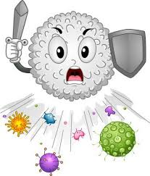
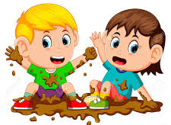
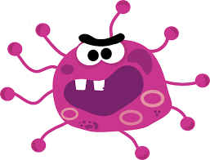
Da li deca prerano dobijaju previše
vakcina odjedanput?
Imuni sistem deteta je dovoljno razvijen da na
adekvatan način prepozna svaki antigen iz vakcina.
Svakoga dana imuni sistem deteta
se susreće sa više miliona različitih
uzročnika (virusi, bakterije)
i na efikasan način ih prepoznaje
i bori se protiv njih.

Slide 18
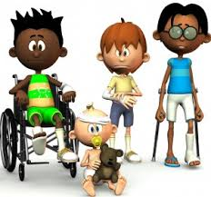
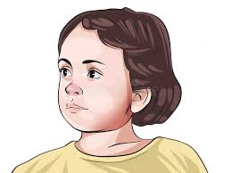
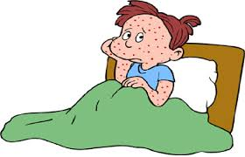
Zašto je bolje vakcinisati se
nego preležati zarazne bolesti?
Često se čuju primeri da su deca u prošlosti preležavala zarazne bolesti pa im sada ništa ne fali.
Međutim, previđa se da je u istom tom periodu (pre uvođenja vakcina) značajan broj dece umirao upravo od onih bolesti koje su neki preležali.
Kako bismo izbegli najteže posledice bolesti - sigurnije je vakcinisati se.

Slide 19
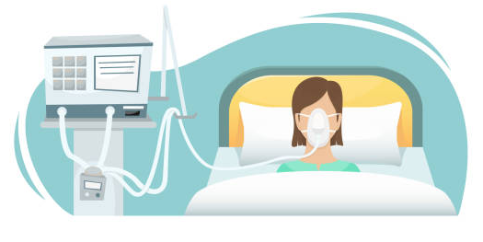
Zašto vakcinisani treba da brinu u slučaju
pojave epidemije, kada su oni zaštićeni?
U epidemijama, najveći broj obolelih će se registrovati među nevakcinisanim ili nepotpuno vakcinisanim osobama.
U epidemijama sa velikim brojem obolelih, iako u znatno manjem broju, može se dogoditi da obole i vakcinisani. Klinička slika oboljenja kod vakcinisanih je neuporedivo blaža u odnosu na one koji nisu vakcinisani.
Vakcinacija nije samo mera sprečavanja obolevanja, nego je i mera prevencije komplikacija usled obolevanja (sa bolničkim lečenjem), ili čak smrtnih ishoda.

Slide 20
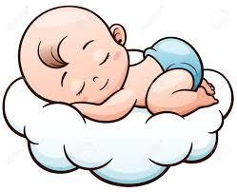
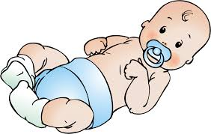
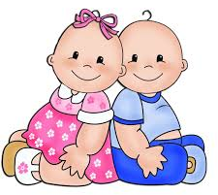
Koga štitimo kada se vakcinišemo?
...ili...
Kako efekti vakcinacije postaju veći od zaštite nas samih?
Vakcinisane osobe ne samo da štite sebe od zaraznih bolesti, nego sprečavaju širenje bolesti unutar zajednice.
Vakcinisani indirektno štite nevakcinisane, koji to nisu uradili zbog toga što:
- upravo čekaju na poziv,
- još nisu u uzrastu da prime pojedinu vakcinu,
- imaju neku akutnu ili hroničnu bolest zbog koje je vakcinacija
odložena na kraće ili duže vreme,
- imaju alergiju na vakcinu ili neki njen sastojak...

Slide 21
Vakcinisane osobe formiraju svojevrstan štit koji nevakcinisane osobe čuva od kontakta sa bolešću, te oni ostaju zaštićeni.
Taj efekat indirektne zaštite nevakcinisanih osoba unutar zajednice, samo zbog toga što su okruženi vakcinisanim pojedincima, naziva se:
KOLEKTIVNI IMUNITET.
ZA VEĆINU VAKCINAMA SPREČIVIH BOLESTI
95% VAKCINISANOG STANOVNIŠTVA
GRADI
KOLEKTIVNI IMUNITET!

Slide 22
Pogledajte animirani film i
„video-klip“ о kolektivnom imunitetu:
Animirani film:
„Kolektivni imunitet“
Video-klip:
„Kolektivni imunitet“

Slide 23
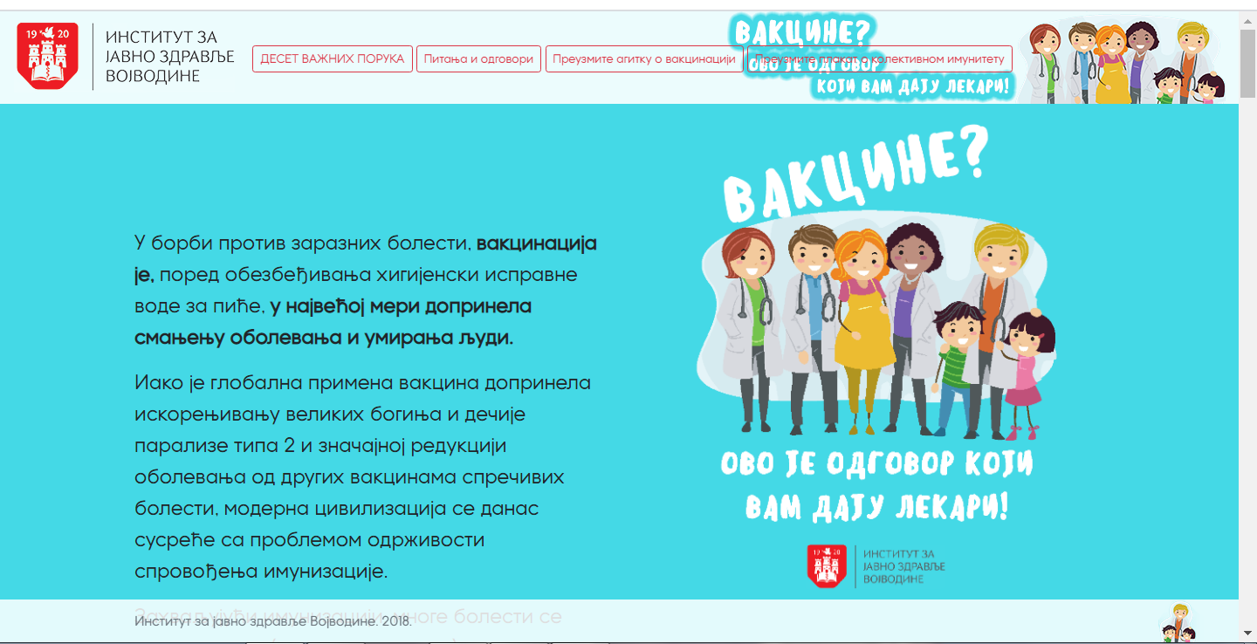
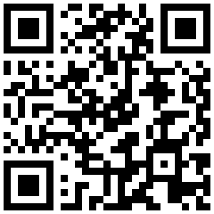
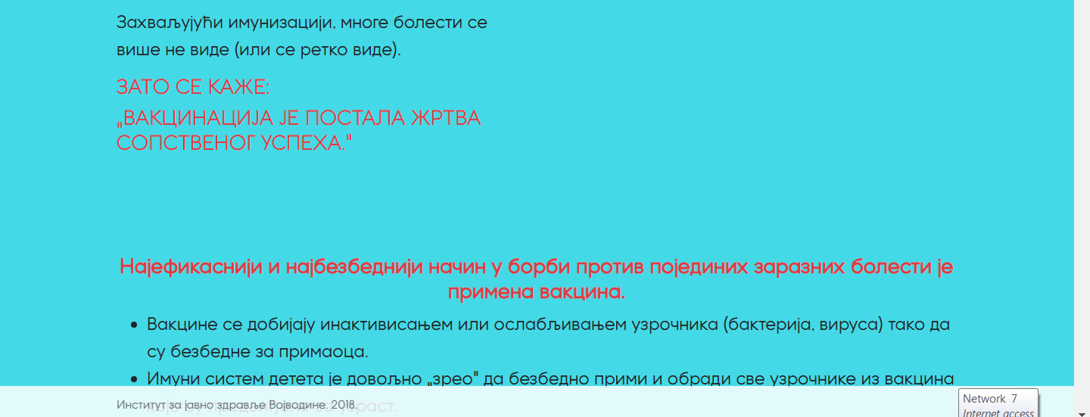
Odgovore na dodatna pitanja možete dobiti
na internet stranici
www.izjzv.org.rs/app/vakcine/

Slide 24
1) Pravilnik o imunizaciji i načinu zaštite lekovima. Službeni glasnik Republike Srbije, br. 88/2017, 11/2018 i 14/2018). 2) Petrović V, Šeguljev Z, Radovanović Z. Imunizacija protiv zaraznih bolesti. Medicinski fakultet Univerziteta u Novom Sadu. Novi Sad. 2015. ISBN 978-86-7197-452-3. 3) Ristić M, Vukas A, Medić S, Petrović V. Razlozi neimunizovanja dece u AP Vojvodini, Srbija. Prev ped. 2017; 3(1-2):57-62. 4) Ristić M, Šeguljev Z, Petrović V, Vuleković V, Dugandžija T. Uticaj sociodemografskih karakteristika roditelja na obuhvat imunizacijom dece. Opšta medicina. 2013; 19(1-2):19-25. 5) Ristić M, Šeguljev Z, Petrović V, Dugandžija T, Stanimirov B. Odnos stavova roditelja prema imunizaciji i obuhvata imunizacijom dece. Medicina danas. 2012; 11(10-12):315-23. 6) Rappuoli R, Pizza M, Del Giudice G, De Gregorio E. Vaccines, new opportunities for a new society. Proc Natl Acad Sci U S A. 2014;111(34):12288-93. 7) World Health Organization. Measles vaccines: WHO position paper. Weekly Epidemiological Record. 2017; 92:205–228 8) Centers for Disease Control and Prevention. CDC’s Strategic Framework for Global Immunization, 2016–2020. Atlanta, GA: May 2016. Dostupo na: www.cdc.gov/globalhealth/immunization
Literatura
Институт за јавно здравље Војводине
Znanjem do zdravih izbora
Programski zadatak Posebnog programa u oblasti javnog zdravlja za APV u 2020. godini:
Unapređenje zdravstvene pismenosti populacije – „Znanjem do zdravih izbora“

